Slide 1
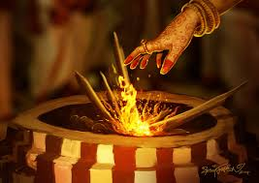
வேள்வி

Slide 2
வேள்வி
கதா மாந்தர்கள்
- குமரன்
- கருப்ப
-

